Slide 1
Fuga de clientes en una fintech colombiana: modelos, optimización y evaluación
Sustentación del Entregable 3 · Machine Learning · Pregrado en Ciencia de Datos · Universidad del Norte
Martínez Pulido, Valerie · Basto Martínez, Abrahan · Esguerra Fernández, Rubén
Octubre de 2026
48.723
140 + 20
46 h
clientes · 3,16 M de transacciones
corridas con validación anidada 5 × 3
de cómputo registradas en una tabla maestra
Libro: rubenesg.github.io/predicci-n-de-fuga-de-clientes-en-fintech
Notes:
0:15. Saludo y título. Una frase: recorrimos el pipeline completo de la guía (140 corridas más 20 del modelo nuevo), añadimos un modelo que no se vio en clase y mostramos hasta dónde dejan llegar los datos.

Slide 2
El problema y los datos: un flujo que parte antes de mirar el objetivo
Carga
Auditoría
Derivadas
Partición
Etiqueta
Pipeline
customer_data y
transactions_data
102 duplicados
fuera; 0 montos
inválidos
12 variables de
comportamiento
(sin el objetivo)
80 / 20, semilla 42,
sobre índices
percentil 75 del
entrenamiento
(0,3927)
escalado + one-hot
+ balanceo + modelo,
dentro de cada pliegue
48.723
80 / 20
48 → 78
24,6 %
clientes × 54 variables; 3,16 M de transacciones de 2023
38.978 clientes de entrenamiento y 9.745 de prueba; la prueba no se toca hasta el final
predictores tras la depuración → columnas tras escalar y codificar
de clientes de riesgo alto con la etiqueta del percentil 75
Dos tareas: clasificación del cuarto de clientes de mayor riesgo (AUC como métrica principal) y regresión de churn_probability (RMSE).
Corrección de la Entrega 1: la partición va antes de cualquier estadístico del objetivo y el código la impone (src/datos.py); el umbral de la mediana de la Entrega 2 se filtraba desde el conjunto completo.
Depuración con evidencia: 14 columnas fuera (identificador, duplicados exactos y desalineados, colinealidad, faltantes sin señal); el único faltante que queda (credit_utilization_ratio) es un «no aplica» y se imputa con cero.
Notes:
0:45. COFINFAD, público en Mendeley. Dos tablas: clientes y transacciones. Auditoría: solo 102 transacciones duplicadas; 12 variables derivadas del detalle, ninguna usa el objetivo. La partición 80/20 (semilla 42) se hace ANTES de calcular cualquier estadístico del objetivo: es la corrección que pidió el profesor en la Entrega 1. El umbral de la etiqueta (percentil 75) se estima solo con entrenamiento. Dos tareas: clasificar el cuarto de mayor riesgo y predecir churn_probability.

Slide 3
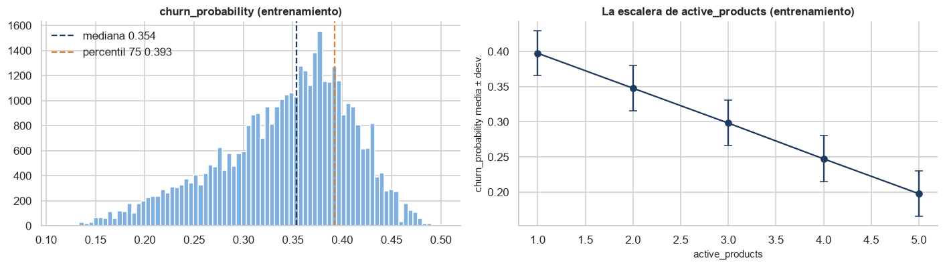
Hallazgo 1: la probabilidad de fuga es un puntaje generado desde active_products
r = −0,876
correlación con active_products; esa sola variable explica el 76,8 % de la varianza
0,999
R² de un modelo que sí conoce active_products: recupera la fórmula, no predice la fuga
Página 01 del libro: distribución de churn_probability (entrenamiento) y su media por número de productos activos.
Decisión: active_products se excluye como predictor
Consecuencia: un techo de información medible
Con ella el problema sería recuperar la regla con la que se construyó la etiqueta. Excluirla deja el problema con su dificultad real, y el resto de variables de tenencia de productos no la reconstruyen (r = 0,006).
La etiqueta de riesgo alto es el cuarto superior (umbral 0,3927, estimado solo con entrenamiento). La comparación con la Entrega 2 usa la mediana (0,3540) para que las cifras sean comparables.
Un oráculo que conoce active_products, promediado sobre su distribución, da el mejor pronóstico posible sin ella:
0,7223 de AUC (etiqueta de la mediana) y 0,2197 de R².
La Entrega 2 cubría el 82 % de la discriminación alcanzable y el 69 % del R²; los mejores modelos de esta entrega llegan al 98 %.
Notes:
1:00. churn_probability nunca vale 0 ni 1: es la salida de otro modelo. Su media baja en escalera con active_products con saltos casi idénticos (−0,0498, −0,0496, −0,0508, −0,0496): la firma de una regla de generación. Con esa variable un modelo reproduce la fórmula (R² 0,999), así que se excluye. Sin ella hay un techo de información: 0,7223 de AUC con la mediana y 0,2197 de R². Esto reinterpreta las entregas anteriores: parte del bajo desempeño era inevitable.

Slide 4
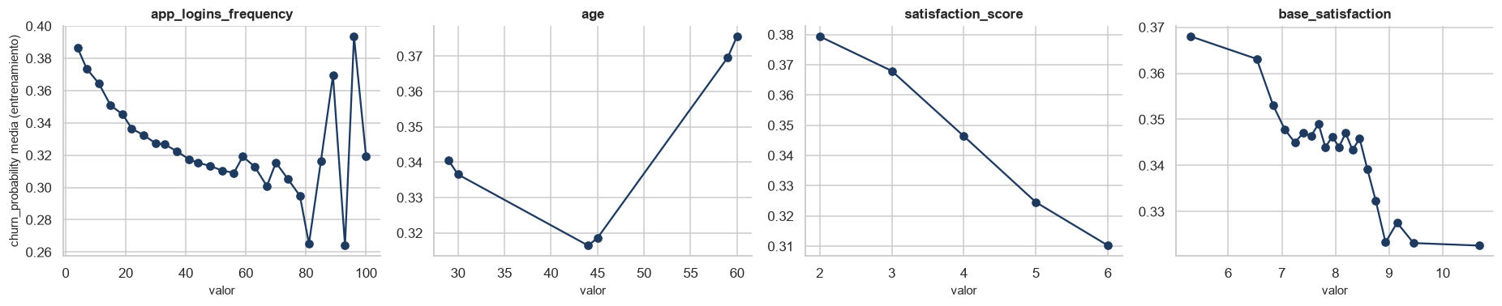
EDA: la señal está en cuatro variables y no es lineal
Página 01: media de churn_probability (entrenamiento) por valor de cada variable. ρ de Spearman: −0,279, +0,210, −0,190 y −0,164.
Tres cohortes de edad
Las transacciones no aportan
Corrección del CLV (Entrega 1)
La edad toma solo 6 valores (29, 30, 44, 45, 59 y 60) con unos 8.120 clientes cada uno, y el archivo está ordenado por esos bloques: el riesgo alto va del 8 % al 46 % según el bloque. Por eso la partición es aleatoria y las pruebas de residuos respetan el orden del archivo.
Las 12 variables derivadas del detalle transaccional tienen |ρ| ≤ 0,018 con el objetivo. Las dos satisfacciones se parecen (ρ = 0,83); la edad y el uso de la aplicación aportan información propia.
El CLV no varía con el número de productos activos (ρ de Spearman = −0,0013; mediana entre 127,9 y 134,5 millones). Lo ordenan clv_segment (40,9 → 492,7 M) y la intensidad transaccional (ρ = 0,984). Fuga y valor responden a mecanismos distintos.
Notes:
0:45. Sin active_products, la señal se concentra en app_logins_frequency, age, satisfaction_score y base_satisfaction, con curvas que no son rectas: uso de la app con efecto que se aplana, satisfacción por escalones, satisfacción de base en S. Es la razón por la que los lineales de la Entrega 2 se quedaron cortos. La edad solo toma 6 valores (tres cohortes) y el archivo está ordenado por bloques. Las 12 variables transaccionales no aportan. Corrección del CLV de la Entrega 1: no varía con los productos activos.

Slide 5
Diseño experimental: 140 corridas, todas con validación cruzada anidada
Bucle externo: 5 pliegues → la única métrica que se reporta
1
Grid Search
2
Random Search
Bucle interno: 3 pliegues → el optimizador elige los hiperparámetros
Recorre la rejilla explícita completa. Referencia exhaustiva; paraleliza configuraciones × pliegues.
Muestrea el espacio tipado (log-uniforme, uniforme, enteros). Cubre mejor cada dimensión cuando pocos hiperparámetros importan.
Preprocesado
Muestreo
Modelo
escalado y
one-hot (78 col.)
SMOTE / ADASYN
solo en entrenamiento
7 + 7 de la guía
+ EBM
Modelo final: la misma búsqueda sobre todo el entrenamiento; toca la prueba una sola vez.
3
Bayesiana (Optuna, TPE)
4
Genética (DEAP)
140
+ 20
30–48
Sustituto: dos densidades, ℓ(x) del 10 % mejor y g(x) del resto. Adquisición: máximo de ℓ(x)/g(x), equivalente a la mejora esperada. 10 ensayos aleatorios de arranque.
Torneo de 3 (invariante a la escala del fitness), cruce uniforme (0,5 por gen, prob. 0,6), mutación gaussiana σ = 0,15 (prob. 0,3), elitismo, población max(4, min(presupuesto/4, 12)); diversidad registrada por generación.
7 × 4 × 4 + 7 × 4 corridas de la guía (136 + 4 que no aplican)
corridas de la EBM, el modelo nuevo, con las mismas reglas
evaluaciones por búsqueda, iguales para los cuatro métodos
Semilla única 42 · versiones exactas en requirements.txt · código congelado con huella SHA-256 · 72 pruebas automáticas · multi-fidelidad: Random Forest 100 → 300 árboles, EBM 2 → 8 bolsas (validada en cómputo)
Página 02 del libro: catálogo de modelos con sus espacios de búsqueda justificados y complejidad O(·).
Notes:
0:50. Cada combinación es un Pipeline de imbalanced-learn (preprocesado, muestreo, modelo) que se ajusta dentro de cada pliegue: sin fugas. 5 pliegues externos (la única métrica que se reporta) × 3 internos (donde cada optimizador elige). Mismo presupuesto para los cuatro métodos: tantas evaluaciones como puntos tiene la rejilla de Grid (30 a 48). Multi-fidelidad en Random Forest y EBM. Todo queda en una tabla maestra con 160 filas (hiperparámetros, métricas por pliegue, tiempos, trazas, semilla).

Slide 6
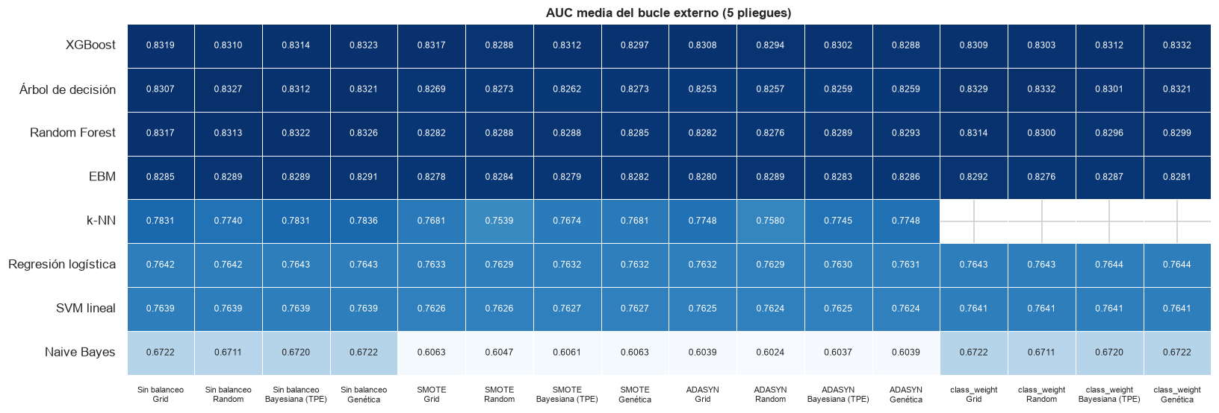
Resultados de las 140 corridas: los árboles encabezan y el balanceo no mejora el AUC
0,8332
AUC externa del mejor clasificador: XGBoost (class_weight, genética); árbol 0,8332, Random Forest 0,8326, EBM 0,8292
0,0590
RMSE externo del mejor regresor: XGBoost (bayesiana); EBM 0,0590, Random Forest 0,0592; los lineales 0,0618
Página 03: AUC media del bucle externo de las 112 corridas de clasificación (filas: modelos; columnas: balanceo × optimizador).
Tres grupos claros
El balanceo no mejora la discriminación
Coste
Árboles 0,829–0,833 · k-NN 0,784 · lineales 0,764 · Naive Bayes 0,672. La desviación entre pliegues (0,002–0,012) es del orden de las diferencias entre los árboles: se contrastan formalmente en la página 09.
class_weight: de −0,0012 a +0,0009 de AUC. SMOTE y ADASYN lo empeoran en casi todos (Friedman p < 10⁻¹⁰; Naive Bayes −0,066). Solo mueven el recall con umbral 0,5: XGBoost pasa de 0,000 a 0,987.
26,9 h las 140 corridas (Random Forest 10,2 h, k-NN 8,1 h, XGBoost 4,2 h); las 20 de la EBM, 19,5 h, 3,7 veces más lentas con sobremuestreo y sin ganancia.
Notes:
0:50. El mapa de calor muestra las 112 corridas de clasificación. Los modelos de árboles (XGBoost, árbol, Random Forest, EBM) quedan entre 0,825 y 0,833 y no se distinguen entre sí; k-NN 0,05 por debajo; lineales 0,07; Naive Bayes al final. class_weight no cambia el AUC; SMOTE y ADASYN lo empeoran (hasta −0,068 en Naive Bayes). Lo que el balanceo mueve es el recall con el umbral de 0,5, es decir, el punto de operación. En regresión, XGBoost y EBM empatan en 0,0590 de RMSE.

Slide 7
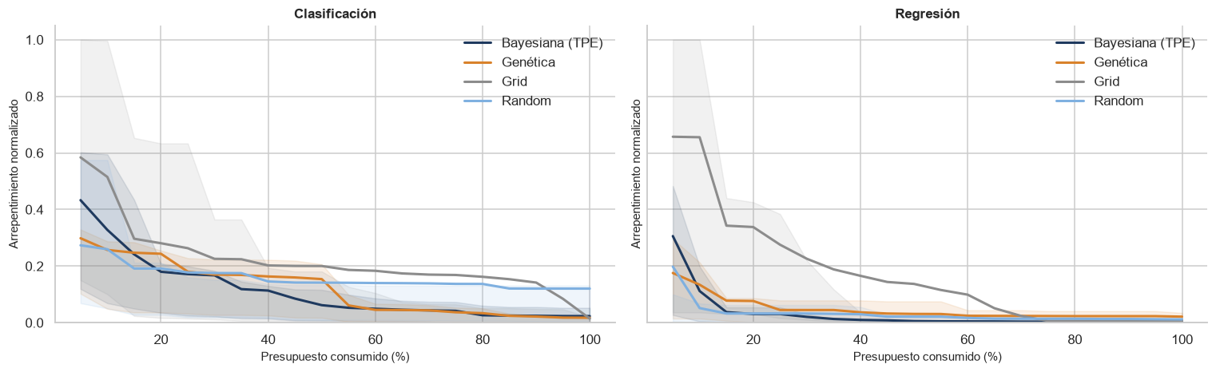
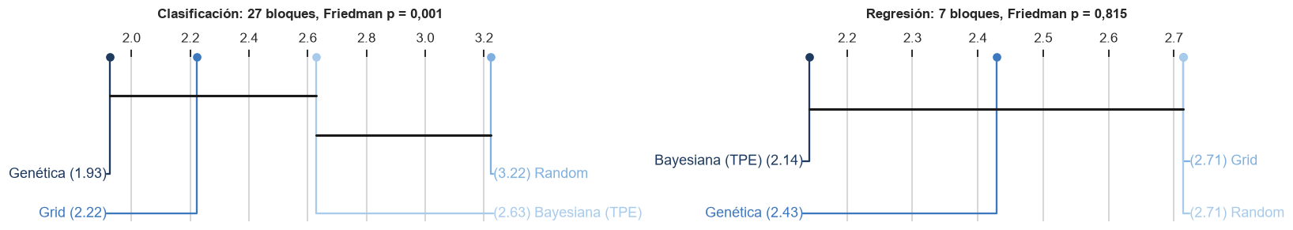
Optimizadores: la bayesiana aprovecha mejor cada evaluación; la métrica final no los separa
p < 10⁻⁷
Friedman sobre el área bajo el arrepentimiento: la bayesiana es la más eficiente por evaluación en las dos tareas
10,3 vs 14,2
evaluaciones para cerrar el 95 % de la brecha: bayesiana frente a Grid (clasificación)
1,7×
más tiempo por evaluación de la bayesiana y la genética: son secuenciales y solo paralelizan los 3 pliegues
Página 04: curvas anytime (arriba; sombreado = cuartiles entre búsquedas) y diagramas de diferencia crítica de Nemenyi sobre la métrica externa (abajo).
Métrica final: genética (rango 1,93), Grid (2,22) y bayesiana (2,63) empatan; Random queda por debajo de Grid en el 74 % de los bloques (−0,0019 de AUC, Wilcoxon p = 0,004). En regresión no hay diferencias (p = 0,815).
Genética: diversidad de 0,274 a 0,078 en 6–7 generaciones, sin colapsar; mejor rango final en clasificación, menos eficiente que la bayesiana por evaluación (Nemenyi p = 0,001).
Optimismo de selección −0,001: la validación interna subestima la externa; la métrica reportada es siempre la del bucle externo.
Notes:
1:10. Mismo presupuesto por modelo. Curvas anytime: arrepentimiento normalizado frente al presupuesto consumido. La bayesiana tiene el menor rango medio del área (2,01 y 1,94; Friedman p < 10⁻⁷) y cierra el 95 % de la brecha en 10,3 evaluaciones frente a 14,2 de Grid. Dentro de TPE: el 35 % de los ensayos guiados cae en el cuartil superior, frente al 5 % del arranque aleatorio. En la métrica externa final, genética, Grid y bayesiana empatan; Random queda por debajo de Grid (Wilcoxon p = 0,004). En reloj, las secuenciales tardaron 1,7 veces más por evaluación en 6 núcleos porque solo paralelizan los 3 pliegues internos.

Slide 8
Cómputo: cada decisión de eficiencia se sostiene con una medición
Modelo | Versión estándar | Versión optimizada | Resultado medido
XGBoost | exact (CPU) | hist (CPU, 6 hilos) | 5,76 s → 0,82 s por ajuste (7,0×), mismo AUC; 1 hilo → 6 hilos: 2,8×
XGBoost | hist en CPU | hist en GPU (RTX 3050) | 0,82 s → 0,86 s: la GPU no acelera con 39.000 filas y árboles pequeños
XGBoost | 500 árboles fijos | early stopping (paciencia 50) | se detiene en 153 árboles: 2,72 s → 1,41 s y AUC 0,8263 → 0,8289
k-NN (78 var.) | fuerza bruta, 8,0 s | KD-Tree / Ball Tree / FAISS | 24,1 s / 24,3 s / 12,0 s: en 78 dimensiones ningún índice gana; HNSW solo acelera con euclídea y k pequeño (2,7×)
k-NN | 78 variables | 4 variables con señal + KD-Tree | consulta 8,0 s → 1,85 s y AUC 0,787 → 0,821: menos columnas, más rápido y mejor
SVM | SVC con núcleo RBF | LinearSVC primal (L2) | 43 s frente a 0,61 s por ajuste (70×, extrapolado a n); las 16 corridas pasarían de 0,8 h a 17 h
Ridge / Lasso / logística | SAGA, SGD-L1, SAGA | cholesky, coordenadas, liblinear | 15,1 s → 0,08 s; 0,88 s → 0,22 s; 19,4 s → 1,27 s, con la misma métrica
Random Forest / EBM | búsqueda con fidelidad alta | 100 árboles / 2 bolsas en la búsqueda | ρ de Spearman 0,94 y 0,83 entre fidelidades, misma ganadora, 65 % menos tiempo; RF con 6 hilos: 4,2×
Página 05: tabla estándar frente a optimizado (§4 de la guía). Medido con los hiperparámetros finales en un equipo de 6 núcleos y RTX 3050, sin otra carga. Perfil: el 79 % del tiempo de una validación cruzada es el ajuste del modelo.
Paralelismo: dentro de cada corrida (pliegues × configuraciones) ocupaba los 6 núcleos (2,6× frente a la serie); entre modelos solo 1,5×. Las 26,9 h se repartirían casi linealmente con Dask o Ray.
Notes:
0:50. Tabla estándar frente a optimizado de la guía, con los hiperparámetros finales y el equipo dedicado. hist de XGBoost: 7 veces más rápido que exact con el mismo AUC; la GPU no acelera a este tamaño. Early stopping: 153 árboles en vez de 500, mejor AUC. k-NN en 78 dimensiones: KD-Tree y Ball Tree 3 veces más lentos que la fuerza bruta (maldición de la dimensión) y FAISS no ayuda con Manhattan; lo que compensa es quedarse con 4 variables. SVM con núcleo: 70 veces más caro por ajuste. Multi-fidelidad validada: misma configuración ganadora.

Slide 9
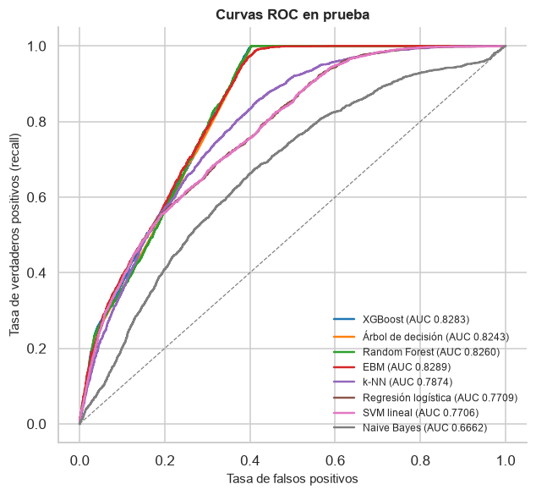
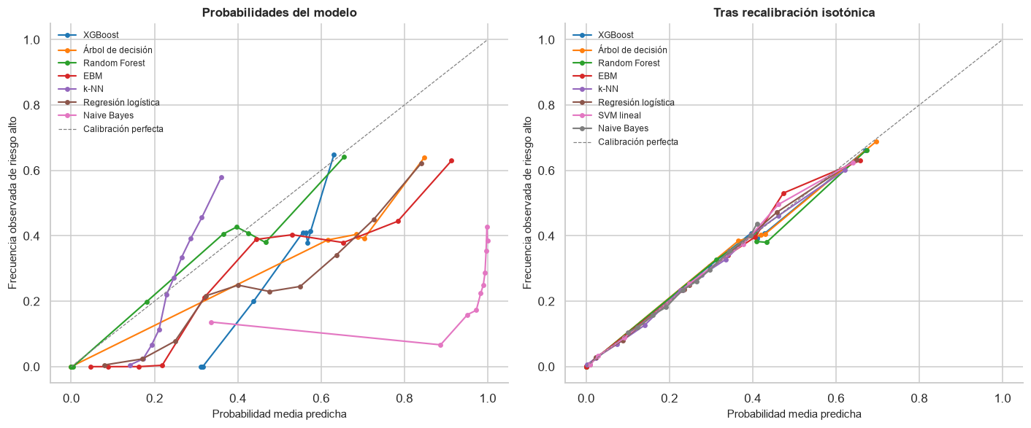
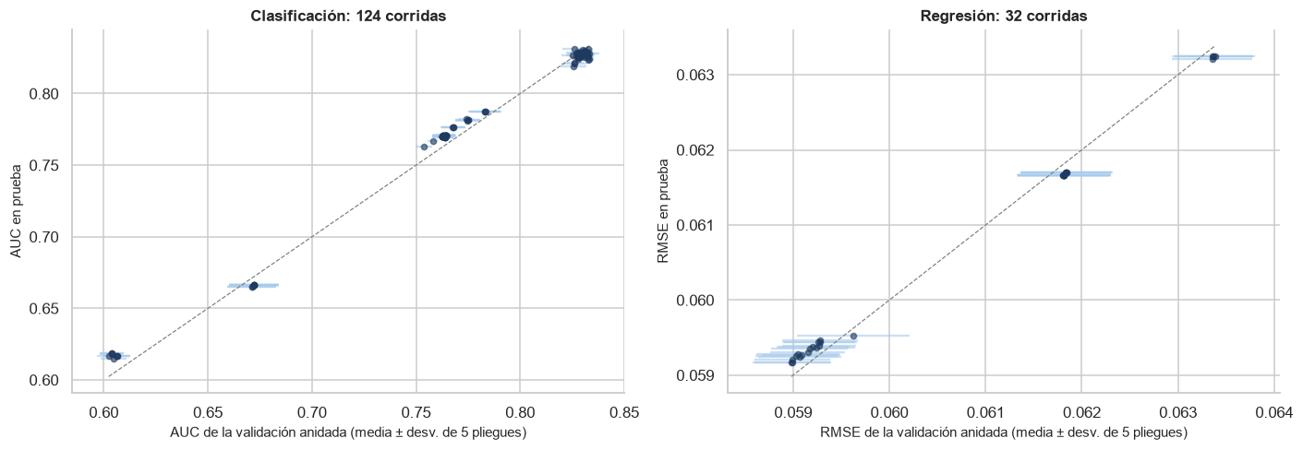
Evaluación: la validación anidada predice la prueba; el umbral de 0,5 engaña
ρ = 0,997
entre el AUC de la validación anidada y el de prueba (124 corridas); diferencia media +0,0016
51 % · lift 2,05
de la fuga capturada contactando al 25 % de mayor riesgo según la EBM (precisión 0,504)
ECE ≤ 0,010
tras la recalibración isotónica (antes, de 0,027 a 0,682); el AUC no cambia porque es monótona
Página 06: curvas ROC en prueba, diagramas de confiabilidad antes y después de la recalibración isotónica, y AUC externo frente a AUC de prueba.
AUC de prueba: EBM 0,8289, XGBoost 0,8283, Random Forest 0,8260, árbol 0,8243; con umbral 0,5 el recall va de 0,000 (k-NN) a 1,000 (árbol): el umbral se fija aparte, por capacidad de la campaña.
Regresión: XGBoost RMSE 0,0592 [0,0584; 0,0600] y R² 0,218; entrenamiento 0,234 → validación 0,228 → prueba 0,218. Residuos: White no rechaza en ningún modelo; Ljung-Box y BDS detectan dependencia solo en los lineales y k-NN; normalidad rechazada en todos.
Semillas: desviación del AUC de prueba entre semillas de 0,0000 a 0,0010; la diferencia EBM–XGBoost (0,0006) es de ese orden.
Notes:
0:50. El AUC de prueba coincide con el de la validación anidada (correlación 0,997 sobre 124 corridas; diferencia media +0,0016): no hay optimismo que corregir. Las métricas con umbral 0,5 van de un extremo a otro (recall de 0 a 1) porque class_weight desplaza las probabilidades. Con el 25 % contactado, EBM y XGBoost capturan el 51 % de la fuga, 2,05 veces el azar. Calibración: isotónica sobre predicciones fuera de pliegue baja el ECE a 0,003–0,010 sin cambiar el orden. Residuos: White no rechaza; dependencia solo en los lineales y k-NN (cohortes); normalidad rechazada en todos por la mezcla de active_products.

Slide 10
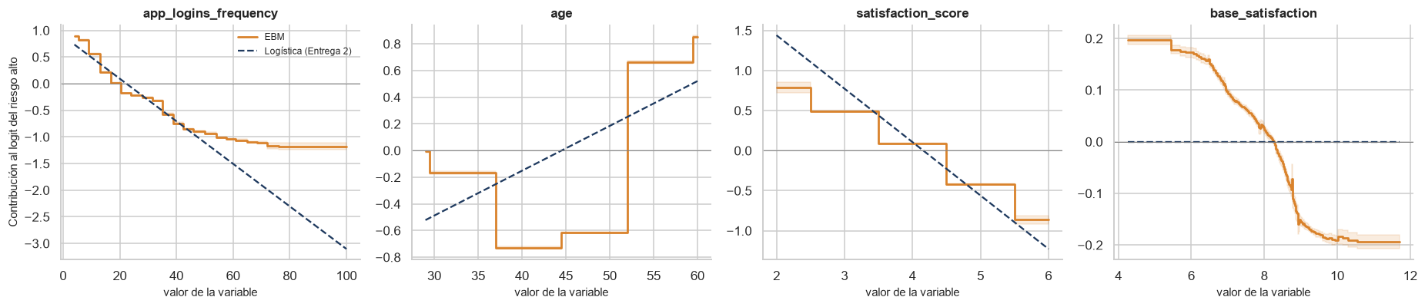
El modelo nuevo: la EBM supera a la Entrega 2 y empata con XGBoost siendo legible
0,6832 → 0,7187
0,1511 → 0,2159
p = 0,196 · 0,074
98 %
AUC en prueba (etiqueta de la mediana): logística L1 de la Entrega 2 → EBM. DeLong z = 9,02, p < 10⁻¹⁸; BCa [+0,0281; +0,0434]
R² en prueba: Lasso de la Entrega 2 → EBM. Diebold-Mariano con HLN 13,33, p < 10⁻³⁹; bootstrap estacionario p < 0,001
frente a XGBoost, el mejor modelo de clase: −0,0019 de AUC y −0,0017 de R², sin diferencia significativa
del techo de información alcanzable sin active_products (0,7223 de AUC y 0,2197 de R²); la Entrega 2 estaba al 82 % y 69 %
Página 08: funciones de forma de la EBM (naranja) frente al efecto lineal de la logística L1 de la Entrega 2 (azul), en la escala del logit, para las cuatro variables con señal.
Por qué falló la Entrega 2
Qué es la EBM
La edad va de −0,73 a +0,85 en el logit y no es monótona; el uso de la aplicación se aplana; la L1 anuló base_satisfaction. Una EBM sin interacciones da 0,7185 (p = 0,910 frente a la completa): faltaba flexibilidad por variable.
GA²M: g(E[y]) = β₀ + Σ fⱼ(xⱼ) + Σ fᵢⱼ(xᵢ, xⱼ). Cada curva se aprende por boosting cíclico de árboles pequeños y se promedia en 8 bolsas. Tan legible como una logística, tan flexible como el boosting. No está en el curso.
Notes:
1:15. Explainable Boosting Machine (Lou, Caruana, Gehrke y Hooker, 2013; paquete interpret): modelo aditivo generalizado con interacciones por pares, cada variable aporta una curva aprendida por boosting cíclico. Misma partición, misma etiqueta de la mediana y misma prueba que la Entrega 2, que primero se reproduce exactamente (0,6832 y 0,1511). AUC 0,6832 → 0,7187 (DeLong p < 10⁻¹⁸, BCa [+0,0281; +0,0434], gana en los 5 pliegues); R² 0,1511 → 0,2159 (Diebold-Mariano con HLN p < 10⁻³⁹, bootstrap estacionario p < 0,001). Frente a XGBoost: −0,0019 de AUC (p = 0,196) y −0,0017 de R² (p = 0,074): empate. Las funciones de forma muestran por qué falló la Entrega 2: la relación no es lineal. Una EBM sin interacciones da 0,7185: lo que faltaba era flexibilidad por variable. Los dos están al 98 % del techo.

Slide 11
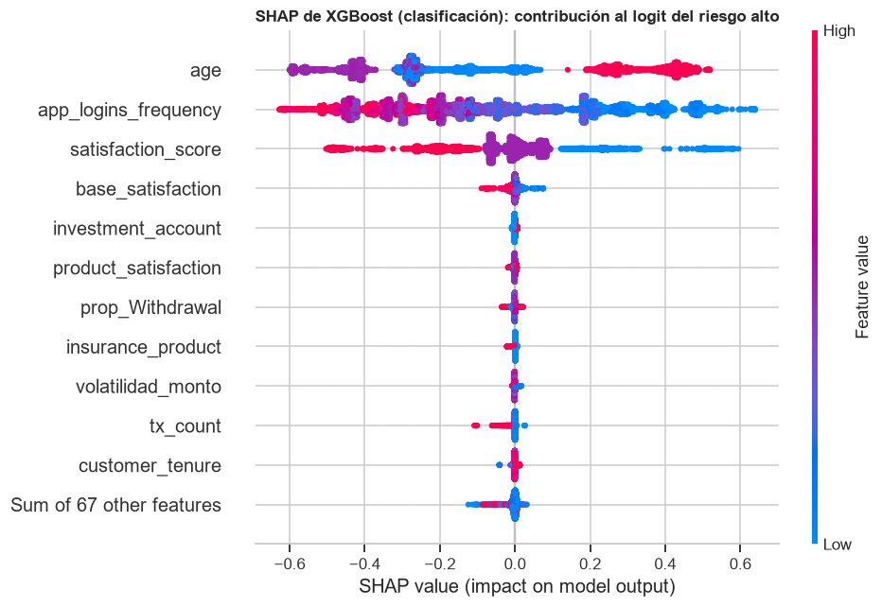
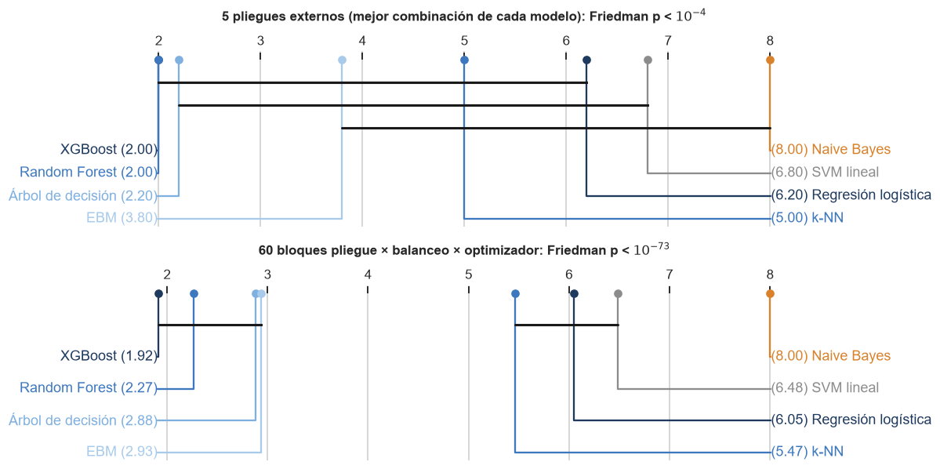
SHAP y la EBM cuentan la misma historia; los finalistas no se distinguen
Página 07: SHAP (TreeExplainer, exacto) de XGBoost en prueba. Página 09: diagramas de diferencia crítica de Nemenyi (5 pliegues y 60 bloques); barras = modelos que no difieren al 5 %.
SHAP, LIME y la EBM
Clasificación
Regresión
Cuatro variables reúnen el 97 % del |SHAP|. LIME coincide con SHAP en 3/5 y 2/5 variables (estabilidad 58 %, R² local 0,41–0,44): aproximación local. La EBM da la misma forma sin explicador.
Friedman p < 10⁻⁴ (Iman-Davenport p < 10⁻¹³). Finalistas: XGBoost, Random Forest, árbol y EBM; DeLong por pares con Holm: ninguna diferencia sobrevive (0,0006–0,0046 de AUC; intervalos BCa de ±0,009).
Model Confidence Set al 90 %: solo XGBoost (EBM p = 0,072, RF p = 0,005). SPA frente a XGBoost p = 0,974; frente al Lasso p < 0,001. Diebold-Mariano RF–XGBoost p = 0,003 (d de Cohen 0,03: pequeña pero estable).
Notes:
0:45. SHAP sobre XGBoost: age 43 %, app_logins_frequency 36 %, satisfaction_score 16 %, base_satisfaction 1 %: el 97 % en las cuatro variables que señalaron el EDA y la EBM. LIME coincide con SHAP en 3 de 5 y 2 de 5 variables, con estabilidad del 58 % entre semillas: es una aproximación local. Estadística, clasificación: Friedman p < 10⁻⁴; Nemenyi deja como finalistas a XGBoost, Random Forest, árbol y EBM; DeLong con Holm: ninguna diferencia sobrevive (0,0006 a 0,0046). Regresión: el Model Confidence Set al 90 % se queda solo con XGBoost (EBM p = 0,072); SPA frente a XGBoost p = 0,974; Giacomini-White rechaza en 6 de 7: la ventaja depende del nivel de riesgo.

Slide 12
Conclusiones
1
Los datos fijan el techo
2
Los árboles ganan y no se distinguen entre sí
churn_probability es un puntaje generado desde active_products; sin ella, el máximo alcanzable es 0,722 de AUC (mediana) y 0,220 de R². Parte del bajo desempeño anterior era inevitable.
XGBoost, árbol, Random Forest y EBM entre 0,829 y 0,833 de AUC; Friedman, Nemenyi y DeLong con Holm no los separan. En regresión el MCS deja a XGBoost, por décimas de milésima.
3
El modelo nuevo cumple la exigencia
4
La bayesiana es la más eficiente por evaluación
La EBM supera a la Entrega 2: +0,0355 de AUC (p < 10⁻¹⁸) y +0,0648 de R² (p < 10⁻³⁹); empata con XGBoost (p = 0,196 y 0,074) y explica cada variable con una curva.
Friedman sobre el área de arrepentimiento p < 10⁻⁷; la métrica final empata (Random por debajo). En reloj, las secuenciales tardan 1,7× más en 6 núcleos. La validación anidada predijo la prueba (ρ = 0,997).
5
Balanceo y calibración
6
Cómputo con mediciones; límites
class_weight no cambia el AUC y el sobremuestreo lo empeora: el balanceo elige el punto de operación. La isotónica deja el ECE entre 0,003 y 0,010 sin tocar el orden.
hist 7× más rápido, la GPU no acelera, 4 variables para k-NN, SVM lineal, multi-fidelidad validada. COFINFAD es sintético y la etiqueta es un puntaje: validar en el tiempo con datos reales.
Libro, código, cuadernos ejecutados y resultados: github.com/RubenEsg/predicci-n-de-fuga-de-clientes-en-fintech
Notes:
0:45. Cerrar con las cinco ideas y el enlace al libro.
PREGUNTAS PROBABLES
- ¿Por qué excluir active_products si mejora tanto? Porque la etiqueta se construyó a partir de ella: con ella el modelo reproduce la fórmula (R² 0,999), no predice la fuga.
- ¿Por qué el percentil 75 y no la mediana? Con la mediana las clases quedan al 50 % y el balanceo no tiene nada que hacer (ADASYN no genera muestras). La comparación con la Entrega 2 sí usa la mediana.
- ¿Por qué la métrica final no distingue a los optimizadores? Espacios de 1 a 7 hiperparámetros con un óptimo en meseta; la diferencia está en cuánto presupuesto hace falta para llegar, y ahí gana la bayesiana.
- ¿La EBM es mejor que XGBoost? No: empatan. Aporta legibilidad y supera a la Entrega 2 con significación estadística.
- ¿Por qué no se llega a 0,80 de AUC con la mediana? Por el techo de información: ni un modelo que conoce el mecanismo de generación, sin active_products, pasa de 0,722.
- ¿Y en producción? Elegir por calibración, coste e interpretabilidad (los finalistas empatan); fijar el umbral por capacidad de la campaña y recalibrar con isotónica.

